Slide 1
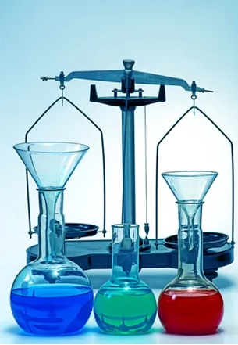
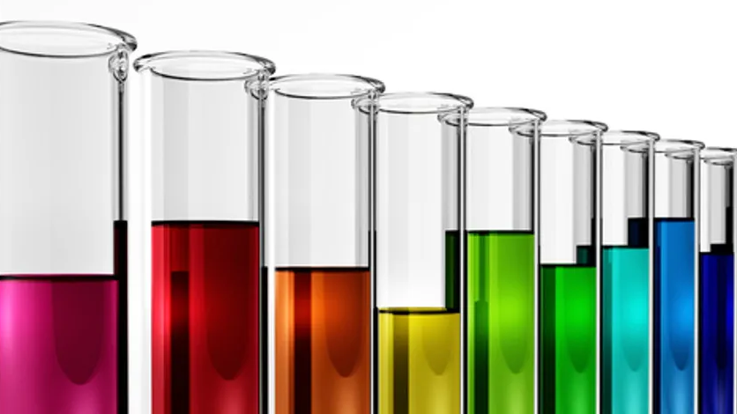
Universidade de São Paulo – USP
Escola Superior de Agricultura “Luiz de Queiroz” – Esalq
Departamento de Agroindústria, Alimentos e Nutrição - LAN
LAN 0405 – ANÁLISE DE ALIMENTOS
Preparo e padronização de soluções e titulometria
Prof. Antonio Sampaio Baptista
1

Slide 2
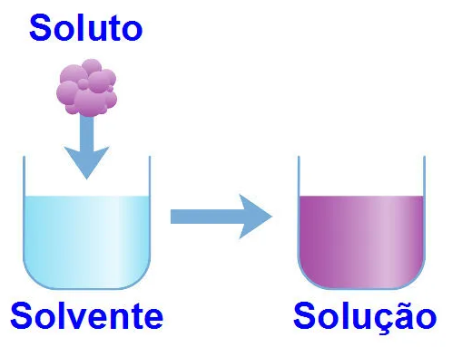
PREPARO DE SOLUÇÕES, PADRONIZAÇÃO E TITULAÇÃO
Introdução
Os alimentos são compostos por carboidratos, proteínas, lipídios, fibras, minerais, vitaminas, ácidos orgânicos, compostos fenólicos, flavonóides e outros componentes.
A análise de alimentos pode ser realizada de diversas formas, através do uso de técnicas gravimétricas, análises cromatográficas, análises espectrofotométricas, análises de absorção atômica, análises por títulometria e por colorimetria. Em todas essas análises é essencial o preparo de soluções para a obtenção de respostas sobre a composição dos alimentos.
Além disso, há técnicas que com o uso de soluções padronizadas, através de titulação é possível obter a concentração de determinados compostos em alimentos.
Por esses motivos, os objetivos desta aula serão estudar o preparo de soluções, os cálculos de concentrações, a padronização de soluções e análise por titulação.

Slide 3
PREPARO DE SOLUÇÕES, PADRONIZAÇÃO E TITULAÇÃO
Introdução
Sólido/líquido/gás

Slide 4
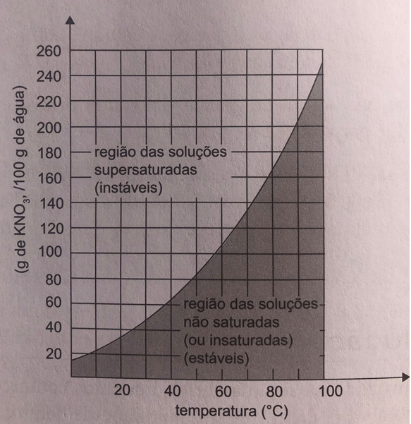
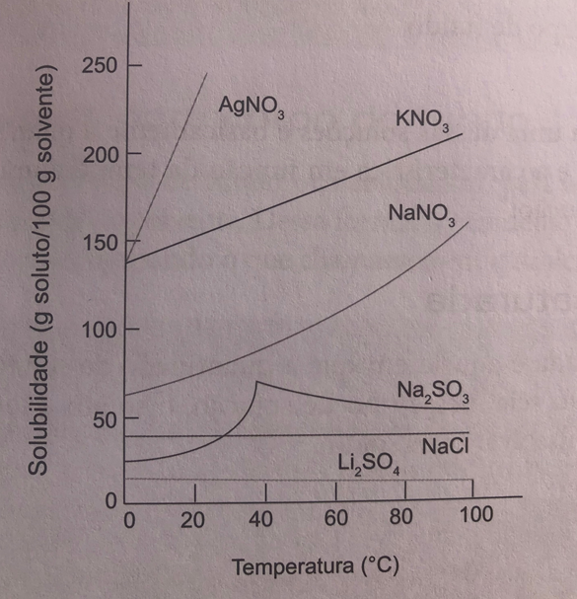
PREPARO DE SOLUÇÕES, PADRONIZAÇÃO E TITULAÇÃO
Introdução
O solvente apresenta a capacidade de dissolver o soluto. Contudo, todo solvente tem um limite de capacidade dissolver o soluto. A essa capacidade se dá o nome de coeficiente de solubilidade. Portanto, o coeficiente de solubilidade é a capacidade que um solvente tem de dissolver um determinado soluto.
O coeficiente de solubilidade sofre influência da temperatura e muda conforme o soluto.

Slide 5
PREPARO DE SOLUÇÕES, PADRONIZAÇÃO E TITULAÇÃO
Considerações gerais
Tipos de soluções
Solução insaturada
Solução saturada
Solução supersaturada
O que muda em cada uma dessas soluções é basicamente a quantidade de soluto que é dissolvido, ou não, pelo solvente e a característica em função da temperatura.
Solução insaturada
Uma solução insaturada é aquela em que a quantidade de soluto é inferior ao coeficiente de solubilidade do solvente, ou seja, o soluto é totalmente dissolvido pelo solvente, podendo o solvente dissolver mais soluto sem a necessidade de alterações de características físicas da solução.

Slide 6
PREPARO DE SOLUÇÕES, PADRONIZAÇÃO E TITULAÇÃO
Considerações gerais
Tipos de soluções
b) Solução saturada
Uma solução saturada é aquela em que a quantidade de soluto está dentro do limite do coeficiente de solubilidade do solvente, ou seja, o solvente dissolve exatamente a quantidade máxima que consegue em condições normais de temperatura ambiente.
c) Solução supersaturada
Uma solução supersaturada é formada quando se altera algum fator como a temperatura ou a pressão do solvente, com isso aumentando o coeficiente de solubilidade do solvente. Dessa forma o solvente passa solubilizar uma quantidade maior de soluto do que conseguia em uma solução saturada.

Slide 7
PREPARO DE SOLUÇÕES, PADRONIZAÇÃO E TITULAÇÃO
Considerações gerais
CONCENTRAÇÕES DE SOLUÇÕES
a) Concentração comum (Cc)
A concentração comum é a relação direta de massa de um composto por volume de solução, ou seja, é a relação direta da proporção de soluto por volume de solvente.
Cc = M/V
Cc = concentração comum
M é a massa do soluto (g)
V é o volume do solvente (L)
A unidade padrão de concentração comum é o grama por litro (g/L).

Slide 8
PREPARO DE SOLUÇÕES, PADRONIZAÇÃO E TITULAÇÃO
Considerações gerais
CONCENTRAÇÕES DE SOLUÇÕES
b) Título de uma solução (τ)
O título de uma solução é a relação direta entre a massa de soluto e de solvente em uma determinada solução. Pode ser dado por valor absoluto (adimensional) ou em percentagem, ou seja, o título é a relação de massas de solvente e soluto de uma determinada solução.
= m (soluto)/m (solução), ou seja
= m (soluto)/(m (soluto) + m (solvente))
O título em percentagem é dado quando pega-se o resultado do título e multiplica-se por 100.
τ%= (m (soluto)/(m (soluto) + m (solvente))) * 100

Slide 9
PREPARO DE SOLUÇÕES, PADRONIZAÇÃO E TITULAÇÃO
Considerações gerais
CONCENTRAÇÕES DE SOLUÇÕES
b) Título de uma solução (τ)
Exemplo de título de uma solução
τ%= (m (soluto)/(m (soluto) + m (solvente))) * 100
Calcular o título de uma solução formada por 20 gramas de sal (NaCl) dissolvido em 100 mL de água.
τ%= (m (soluto)/(m (soluto) + m (solvente))) * 100
τ%= (20)/(20 +100) * 100 τ% = 16,67

Slide 10
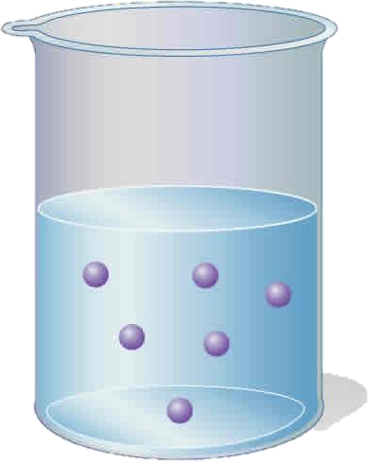
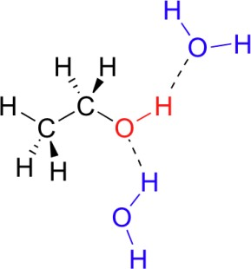
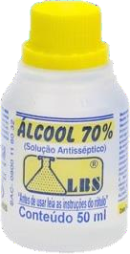
PREPARO DE SOLUÇÕES, PADRONIZAÇÃO E TITULAÇÃO
Solução
A
Massa (m_{A ;} m_{B})/ g
Quantidade de Matéria (n_{A;} n_{B}) / mols Volume (V_{A}; V_{B}) / L
Volume Total (V) / L
B
Líquido-Líquido Ex: Etanol-Água
V ≠ V_{A} + V_{B}

Slide 11
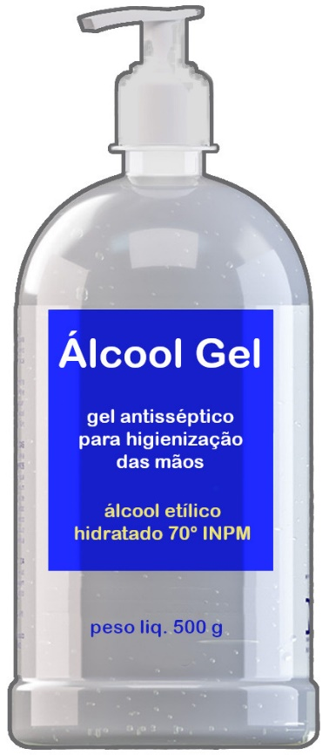
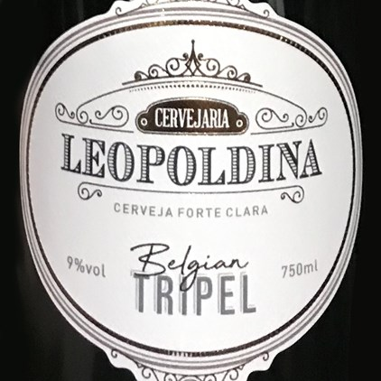
PREPARO DE SOLUÇÕES, PADRONIZAÇÃO E TITULAÇÃO
Solução
Unidades de Concentração
%
massa/massa (m/m) ou (p/p) (g / 100 g solução) x 100%
Teor alcoólico
70 % (m/m)
volume/volume (v/v) (mL / 100 mL solução) x 100%

Slide 12
PREPARO DE SOLUÇÕES, PADRONIZAÇÃO E TITULAÇÃO
Solução
Unidades de Concentração
Molaridade (M)
Molalidade (W)
Mols
Volume
Massa
M =
W =

Slide 13
PREPARO DE SOLUÇÕES, PADRONIZAÇÃO E TITULAÇÃO
Cálculos de concentrações de soluções químicas
A) Molaridade
B) Molalidade
Molaridade
A molaridade (M) pode ser compreendida como a relação entre o número de mols de soluto por litro de solução.
Esta relação é expressa pela seguinte equação:
n (soluto) M = molaridade (mols/L)
M = ------------------------ n = número de mols (soluto) V (solvente) V = volume de solvente (L)

Slide 14
PREPARO DE SOLUÇÕES, PADRONIZAÇÃO E TITULAÇÃO
Cálculos de concentrações de soluções químicas
A.1) Exemplo de Molaridade
Considerando que foram preparados 250 mL de solução de NaOH 0,1 M. Calcule a quantidade NaOH necessária para preparar esta solução.
a) Peso molecular do NaOH (40 g/Mol)
Na = 23
O = 16
H = 1
Solução 1 M de NaOH
40 g
1 M = ----------- 1 L
b) Solução de NaOH 0,1 M
1 Mol ---------- 40 g/L
0,1 Mol ----------- X X = 4 g/L
c) Massa de NaOH em 250 mL de solução de NaOH
1L ---------------- 4 g
0,25 L ------- m m = 1g/250 mL

Slide 15
PREPARO DE SOLUÇÕES, PADRONIZAÇÃO E TITULAÇÃO
Cálculos de concentrações de soluções químicas
B) Molalidade
A molaridade (W) pode ser compreendida como a relação entre o número de mols de soluto por quilograma de solução.
Esta relação é expressa pela seguinte equação:
n (soluto) W = molalidade (mols/kg)
W = ------------------- n = número de mols (soluto) m (solvente) m = massa de solvente (kg)

Slide 16
PREPARO DE SOLUÇÕES, PADRONIZAÇÃO E TITULAÇÃO
Cálculos de concentrações de soluções químicas
B.1) Exemplo de Molalidade
Calcule a quantidade NaOH necessária para preparar esta solução de 1kg de água com 0,1 W.
a) Peso molecular do NaOH (40 g/Mol)
Na = 23
O = 16
H = 1
Solução 1 W de NaOH
40 g
1 W = ----------- 1 kg
b) Solução de NaOH 0,1 W
1 W ---------- 40 g/kg
0,1 W ----------- X X = 4 g/kg

Slide 17
PREPARO DE SOLUÇÕES, PADRONIZAÇÃO E TITULAÇÃO
Cálculos de concentrações de soluções químicas
D) Concentração em ppm (parte por milhão) ou ppb (parte por bilhão)
d.1) 1 ppm ------- 1 parte por 1 milhão de partes
Exemplo: 1 mg/kg ou 1mg/L
d.2) 1ppb ------- 1 parte em 1 bilhão de partes
Exemplo: 1 µg/kg ou 1 µg g/L
D) Calcule a quantidade de glicose que deve ser adicionada em 100 mL de água para fazer uma solução de 10 ppm.
1 mg ----- 1L ------- 1 ppm
10 mg ---- 1L ------- 10 ppm
10 mg ----- 1 L
x mg 0,1L
x = 1 mg/100 mL de solução

Slide 18
PREPARO DE SOLUÇÕES, PADRONIZAÇÃO E TITULAÇÃO
E) Mistura de soluções
Lei de RICHTER
Esta lei é conhecida como o Princípio da Equivalência: em qualquer reação química, o número de mols ou equivalência das substâncias que participam da reação é sempre o mesmo. Generalizando, pode-se escrever a Lei de Richter da seguinte forma:
C1.V1 = C2.V2
C = concentração
V = volume
Para os casos de concentrações expressas em normalidade ou molaridade, pode-se representa-la da seguinte forma:
N1.V1 = N2.V2 (N = normalidade)
M1.V1 = M2 . V2 (M = molaridade)

Slide 19
PREPARO DE SOLUÇÕES, PADRONIZAÇÃO E TITULAÇÃO
E) Diluição de soluções - Cálculos
Exemplo:
Preparar 200 mL de HNO₃ a 0,5 M a partir de uma solução estoque de HNO₃ 2 M. Qual é o volume necessário da solução HNO₃ a 2 M para preparar 200 mL de HNO₃ a 0,5 M
M1.V1 = M2 . V2
2 V1? = 0,5 . 200
2V1= 100
V1 = 100/2
V1 = 50 mL
Portanto, serão necessários 50 mL de solução HNO₃ a 2 M para preparar 200 mL de HNO₃ a 0,5 M.
Então basta pipetar 50,0 mL da solução de HNO₃ a 2M, transferir para um balão volumétrico de 200 mL e completar o volume com água deionizada até o menisco.

Slide 20
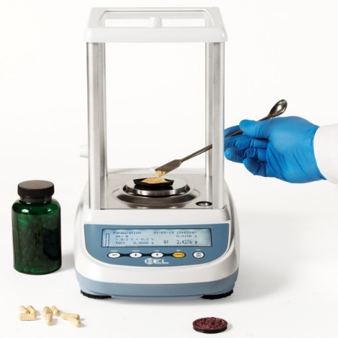
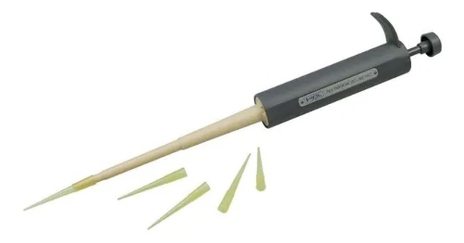
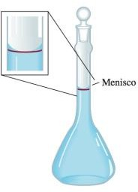
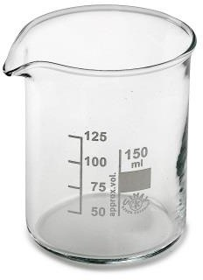
PREPARO DE SOLUÇÕES, PADRONIZAÇÃO E TITULAÇÃO
G) Materiais utilizados no preparo de Soluções
Dissolve
Calculadora;
Caderno de anotação;
Espátula
Balança analítica
Pipetador
Bequer
Balão volumétrico.

Slide 21
PREPARO DE SOLUÇÕES, PADRONIZAÇÃO E TITULAÇÃO
H) Padronização de soluções
DEFINIÇÃO:
É um procedimento que permite determinar a concentração exata de uma solução, geralmente para usá-la em uma análise volumétrica (quantitativa).
Consiste em fazer uma titulação da solução preparada, em relação à um padrão primário (ou secundário). com base nos volumes e na massa do padrão primário (ou concentração do padrão secundário) utilizados, é possível calcular a concentração molar exata da solução.

Slide 22
PREPARO DE SOLUÇÕES, PADRONIZAÇÃO E TITULAÇÃO
H) Padronização de soluções
Por que deve ser feita a padronização de soluções analíticas?
Por causa de alguns problemas com determinadas substâncias químicas, tais como:
Pureza;
Higroscopicidade;
Oxidação.

Slide 23
PREPARO DE SOLUÇÕES, PADRONIZAÇÃO E TITULAÇÃO
H) Padronização de soluções
Quais reagentes devem ser utilizados para a padronização de soluções analíticas?
PADRÕES PRIMÁRIOS
São reagentes químicos/substâncias de referência em relação à sua massa e pureza.
Características exigidas:
Alta estabilidade física e química;
Alto peso molecular para diminuir pesagens;
Alta solubilidade em água;
Reação estequiométrica e instantânea com solução que deseja padronizar.

Slide 24
PREPARO DE SOLUÇÕES, PADRONIZAÇÃO E TITULAÇÃO
H) Padronização de soluções
AS SUBSTÂNCIAS MAIS EMPREGADAS COMO PADRÕES PRIMÁRIOS SÃO:
Em reações ácido–base: carbonato de sódio (Na₂CO₃), tetraborato de sódio (Na₂B₄O₇) e hidrogenoftalato de potássio ou biftalato de potássio KH(C₈H₄O₄).
Em reações de formação de complexos: metais puros (por exemplo, zinco, magnésio, cobre e manganês) e alguns de seus sais, dependendo da reação usada.
Em reações de precipitação: nitrato de prata (AgNO₃), cloreto de sódio, cloreto de potássio e brometo de potássio.

Slide 25
PREPARO DE SOLUÇÕES, PADRONIZAÇÃO E TITULAÇÃO
H.1) Preparo e padronização uma solução comum
No preparo de soluções comuns não é necessário a utilização de vidraria volumétrica (que possui maior exatidão), usa-se geralmente béqueres para dissolver e balões volumétricos ou provetas para avolumar.
Exemplo: Preparar de 100 mL de uma solução comum de 0,1 mol/L de NaOH (sólido).
O hidróxido de sódio tem 40 gramas por mol e geralmente 97% de pureza. Dessa forma, como é preciso preparar uma solução 0,1 mol/L e sabendo que 1 mol de NaOH tem 40 gramas, para preparar 0,1 mol serão necessárias 4 gramas de NaOH.

Slide 26
PREPARO DE SOLUÇÕES, PADRONIZAÇÃO E TITULAÇÃO
Exemplo: Preparar de 100 mL de uma solução comum de 0,1 mol/L de NaOH (sólido).
Sabe-se que o hidróxido de sódio tem 40 gramas por mol e geralmente 97% de pureza. Dessa forma, como é preciso preparar uma solução 0,1 mol/L e sabendo que 1 mol de NaOH tem 40 gramas, 0,1 mol tem 4 gramas.
1 mol de NaOH ------------40 g
0,1 mol de NaOH ------- x g
x = 4 gramas

Slide 27
PREPARO DE SOLUÇÕES, PADRONIZAÇÃO E TITULAÇÃO
Entretanto, como só é necessário 100 mL de solução, é necessário mais uma conta. Se em 1 litro (1000 mL) eu preciso de 4 gramas, em 100 mL eu preciso de 0,4 (basta dividir por 10).
4 g NaOH ------------ 1000 mL
X g de NaOH ------- 100 mL X = 0,4 gramas
Pureza é de 97%. então é necessário fazer o ajuste da massa de NaOH.
0,4 g NaOH ------------ 100% de pureza
X g de NaOH ------- 97% de pureza
X = (0,4 x 100)/97 X = 0,412 gramas
Vale ressaltar que como esta solução é uma solução comum, não é uma concentração exata. Portanto, ela terá, necessariamente, que ser padronizada depois.

Slide 28
PREPARO DE SOLUÇÕES, PADRONIZAÇÃO E TITULAÇÃO
H.2) Padronização de solução de comum:
A padronização de solução comum consiste em titulá-la com uma substância considerada padrão (que você sabe a concentração real), para que a partir da relação estequiométrica das duas substâncias, seja possível calcular a concentração real da solução comum preparada.

Slide 29
PREPARO DE SOLUÇÕES, PADRONIZAÇÃO E TITULAÇÃO
H.2.1) Padronização de solução de NaOH 0,1 M:
1) Para a titulação da solução de NaOH preparada, utiliza-se uma amostra da solução (ex.: 20 mL), colocada na bureta;
2) No Erlenmeyer, é pesado 0.2042 gramas (para preparação de 10 mL de solução 0,1 M) de biftalato de potássio (hidrogenoftalato de potássio, KHC8H4O4);
Então, são colocadas algumas 3 a 5 gotas de fenolftaleína (incolor em pH ácido e neutro; rosa em pH básico), além de 10 mL de água destilada, também no Erlenmeyer;
Ao começar a pingar, a solução de NaOH da bureta sobre a solução de biftalato de potássio. De modo que a solução de biftalato, que antes era incolor, começa a ganhar uma coloração rósea ( realizar a agitação com a própria mão). Essa coloração deve permanecer na solução (o que indica o aumento do pH), portanto, no momento que isso acontecer, a bureta deve ser fechada. Chama-se este momento de “Ponto de viragem da solução”. Por último, é necessário anotar o volume da solução de NaOH utilizada.

Slide 30
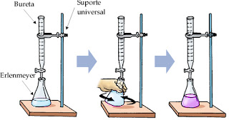
PREPARO DE SOLUÇÕES, PADRONIZAÇÃO E TITULAÇÃO
Pela estequiometria da reação é de se esperar que 10 mL de uma solução 0,1 mol/L de biftalato reaja com 10 mL da nossa solução de NaOH, que teoricamente tem a concentração igual a 0,1 mol/L. Entretanto, foi anotado, pela leitura da bureta, que 8,3 mL da solução de NaOH foi utilizada até que a solução do Erlenmeyer se tornou rosa.

Slide 31
PREPARO DE SOLUÇÕES, PADRONIZAÇÃO E TITULAÇÃO
Padronização de solução de NaOH 0,1 M:
1M NaOH + 1M KHC8H4O4 → 1M H2O + 1M KNaC8H4O4
Dessa forma, a partir dos dados coletados, é necessário fazer o cálculo da concentração real da solução comum de NaOH que preparamos.
M1V1 = M2V2
Onde: M = concentração molar; V = volume (mL);
M1 e V1 = dados da solução de NaOH;
M2 e V2 = dados da solução de biftalato.
Logo: M1V1 = M2V2
M1 x 8,3 mL = 0,1 x 10 mL
M1 = 0,120 mol/L.

Slide 32
PREPARO DE SOLUÇÕES, PADRONIZAÇÃO E TITULAÇÃO
Padronização de solução de NaOH 0,1 M:
A partir do cálculo, nota-se que a solução que preparamos de NaOH tinha na verdade a concentração de 0,120 mol/L, acima do que queríamos (0,1 mol/L). Dessa forma, para etiquetar corretamente a solução também é necessário calcular o fator de correção.
Fator de correção (Fc) = Concentração encontrada / Concentração teórica
Fc = 0,120 mol/L / 0,100 mol/L
Fc = 1,2
Obs: o fator de correção não possui unidade.
Finalmente, a solução está pronta e pode ser devidamente utilizada ou armazenada.

Slide 33
PREPARO DE SOLUÇÕES, PADRONIZAÇÃO E TITULAÇÃO
Padronização de solução de NaOH 0,1 M:
Videos sobre padronização de soluções.
Profa. Dra. Roberta Mello
a)
https://www.youtube.com/watch?v=SnSnZi-b-bI
b)
https://www.youtube.com/watch?v=kdZeof4ZBeQ

Slide 34
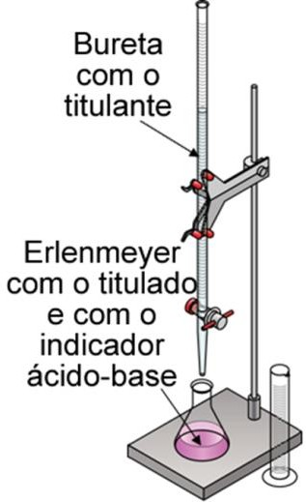
PREPARO DE SOLUÇÕES, PADRONIZAÇÃO E TITULAÇÃO
Titulação
De maneira geral, é um processo que consiste em adicionar, lentamente, uma solução de concentração já conhecida a outra solução de concentração desconhecida, até o término da reação, com a finalidade de determinar a concentração desconhecida.
Titulação Ácido-Base
Como saber o término exato da reação?

Slide 35
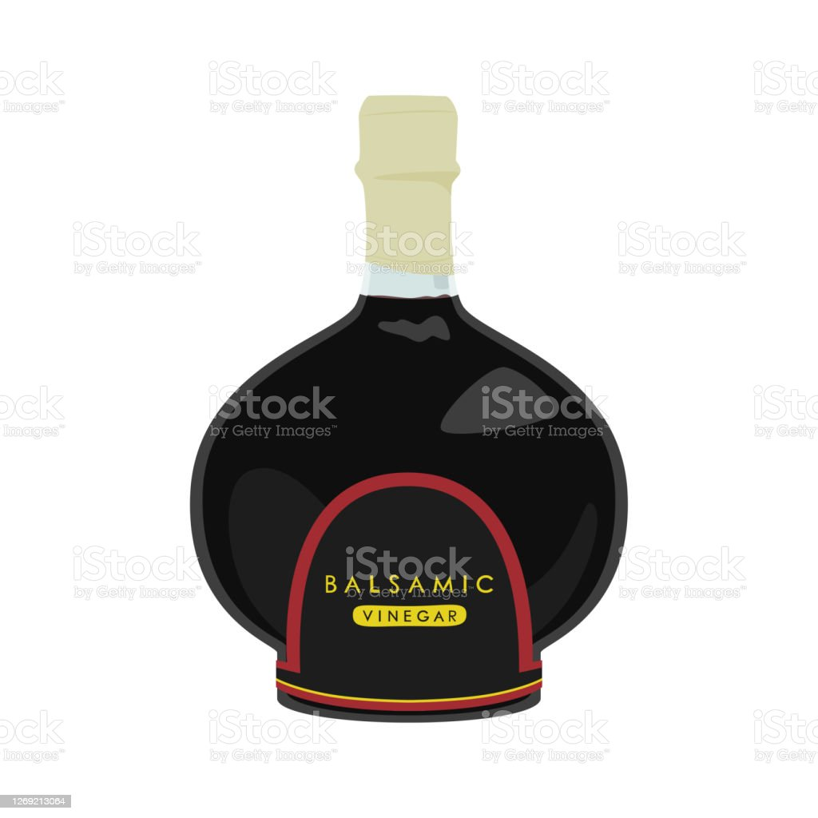
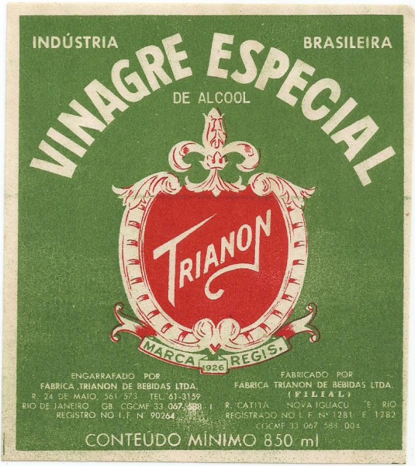
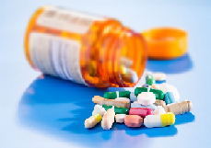
Titulação - Aplicações
PREPARO DE SOLUÇÕES, PADRONIZAÇÃO E TITULAÇÃO
a) Indústria farmacêutica
b) Tratamento de água
c) Indústria de alimentos

Slide 36
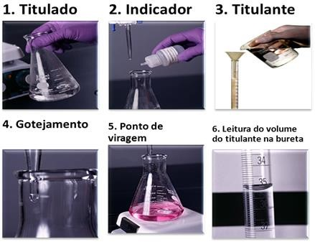
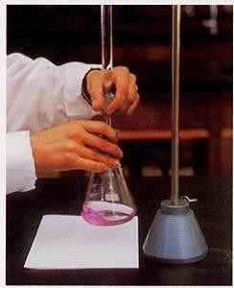
PREPARO DE SOLUÇÕES, PADRONIZAÇÃO E TITULAÇÃO
Ilustrações de uma titulação ácido-base

Slide 37
PREPARO DE SOLUÇÕES, PADRONIZAÇÃO E TITULAÇÃO
Video ilustrando a análise de acidez em vinagre
Tentar fazer os cálculos, utilizando as fórmulas do vídeo b para facilitar o entendimento.
Aula de titulação. Vídeos sobre a determinação da acidez em vinagre.
a)
https://www.youtube.com/watch?v=V8ZZjLTHuKs
b)
https://www.youtube.com/watch?v=T18OQAWtcx4

Slide 38
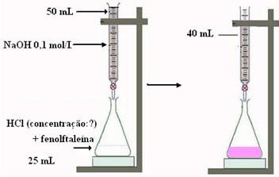
EXERCÍCIO DE FIXAÇÃO
PREPARO DE SOLUÇÕES, PADRONIZAÇÃO E TITULAÇÃO
“Digamos que a solução a ser titulada, com concentração desconhecida, seja o ácido clorídrico (HCl), e o titulante usado seja o hidróxido de sódio (NaOH) a 0,1 mol. L⁻¹. Uma alíquota (amostra) de 25 mL de HCl é neutralizada totalmente quando titulada com 10 mL do hidróxido. Qual é a concentração inicial da solução de HCl?”

Slide 39
Resolução:
PREPARO DE SOLUÇÕES, PADRONIZAÇÃO E TITULAÇÃO
n_{NaOH} = M . V
n_{NaOH} = 0,1 mol. L⁻¹. 10⁻²L (10 mL)
n_{NaOH} = 10⁻³ mol
A equação química da reação de neutralização, para vermos a
proporção estequiométrica:
NaOH + HCl → NaCl + H₂O
Proporção: 1mol 1 mol 1 mol 1 mol
10⁻³mol 10⁻³mol 10⁻³mol 10⁻³mol
A estequiometria mostra que, para neutralizar 10⁻³ mol de NaOH, foram necessários 10⁻³ mol de HCl, pois a proporção é de 1:1. Assim, aplicando na fórmula da concentração molar e encontrar a concentração de HCl:
n
10⁻³ mol_
^{M}HCl ⁼
^{M}HCl ⁼
M_{HCl} = 0,04 mol/L
V
25 . 10⁻³ L

Slide 40
Considerações finais
O preparo de soluções químicas é uma prática essencial em laboratórios de análises de alimentos;
As soluções químicas normalmente são utilizadas para quantificação de nutrientes ou compostos existentes nos alimentos;
As soluções analíticas devem apresentar as suas concentrações expressas em % (v/v), % (m/v), % (m/m) g/L, mg/L, mg/kg, Mol/L ou outras unidades apropriadas;
As soluções comuns devem ser padronizadas com uma solução padrão conhecida;
A titulometria pode ser utilizada para análise quantitativa de compostos em alimentos.

Slide 41
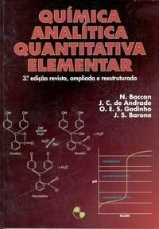
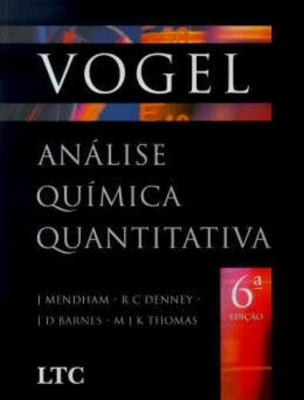
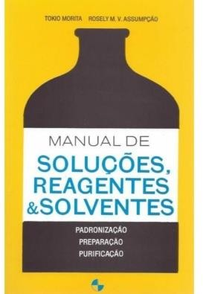
Referências
1 - BACCAN, Nivaldo et al. Química Analítica Quantitativa Elementar.
3ª edição. São Paulo – SP. Editora Edgard Blücher, 2001. 324 p.
2 - MENDHAM, J. et al. Vogel: Análise Química Quantitativa. 6. ed. Tradução de Júlio Carlos Afonso et al. Rio de Janeiro, RJ: LTC, 2002. 488 p.
3 - TOKIO MORITA E ROSELY M.V.ASSUMPÇÃO. Manual de soluções, reagentes e solventes. Padronização, preparação e purificação.
2ª edição. Editora Edgard Blücher LTDA. São Paulo – SP. 1972. 630 p.

Slide 42
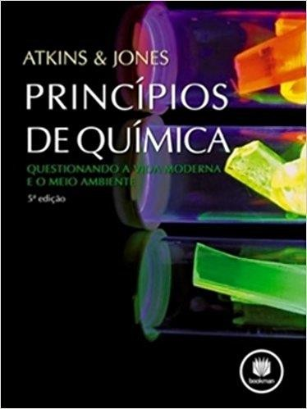
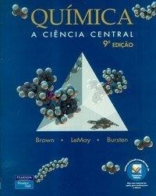
Outras referências
4 - Atkins, P. et. al. Princípios de Química: Questionando a Vida Moderna e o Meio Ambiente. Editora Bookman, 5ª Edição, 2011. 1048 p.
5 – Brown, T., et al. Química: A Ciência Central. Editora: Pearson, 9ª Ed., 2005, 992p.
6 - Kotz, John. ., et al. Química Geral e Reações Químicas. Editora: Pearson, 13ª Ed. 2017, 1229 p.

Slide 43
MUITO OBRIGADO PELA ATENÇÃO!!
Prof. Antonio Sampaio Baptista
e-mail: asbaptis@usp.br
Setor de Açúcar e Álcool
LAN/ESALQ/USP

